Slide 1

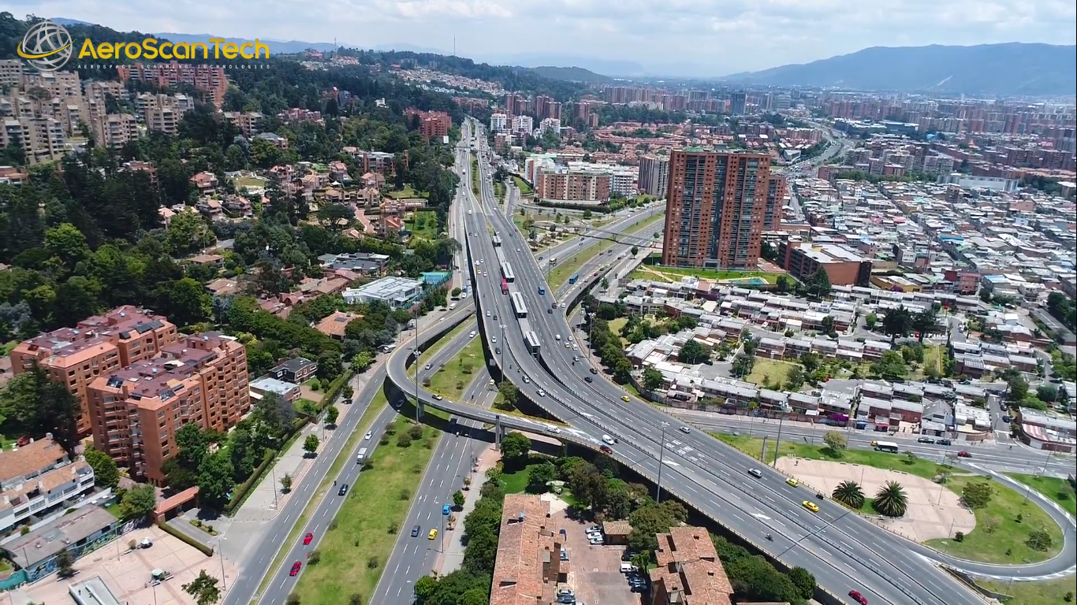



Rendición de cuentas
Sector Movilidad - 2020
Localidad de Suba

Slide 2

Localidad de Puente Aranda
Bogotá D.C, 08 de octubre de 2021

Slide 3

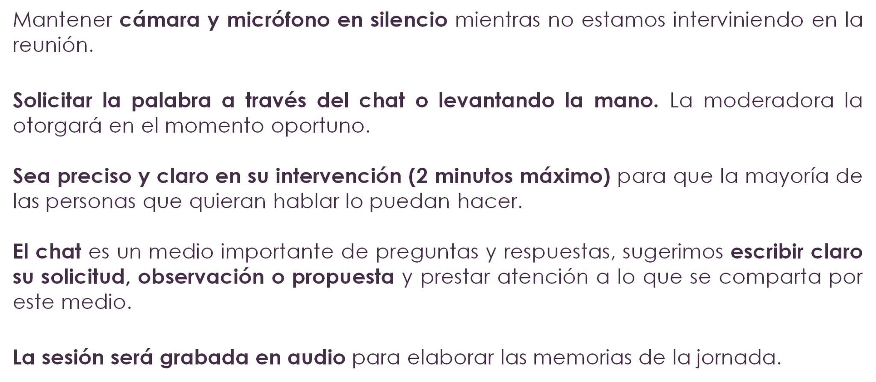




REGLAS DE JUEGO

Slide 4






Agenda
¿Qué es la rendición de cuentas?
Acciones y datos de la SDM Puente Aranda
Siniestralidad
Bicicleta y Peatón
Acciones de la SGV
Al Colegio en Bici - ACB
Señalización
Semaforización
Control de Tránsito
Planes de Manejo de Tránsito PMT
Inversión
Gestión Social
CONTENIDO

Slide 5

Hora | Actividad | Expositor
02:30 p.m. -02:35 p.m. | Bienvenida y apertura de la Audiencia | Valentina Acuña, Subdirectora de Transporte Privado -Secretaría Distrital de Movilidad-SDM
02:35 p.m. -02:40 p.m. | Presentación de la agenda y funcionarios | Adriana Iza Certuche, Jefe Oficina de Gestión Social
02:40 p.m. – 02:45 p.m. | Qué es la Rendición de Cuentas | Carolina Vargas Ramírez, Oficina de Gestión Social
02:45 p.m. – 03:05 p.m. | Presentación de Gestión 2020 – Secretaría Distrital de Movilidad. | Ing. Gerardo Cortés, Gerente de zona; Isabel Soto, Gestora Local-Centro Local de Movilidad-CLM
03:05 p.m. – 03:20 p.m. | Presentación de Gestión 2020 – Instituto de Desarrollo Urbano-IDU | Luigui Castro, Gestor social
03:20 p.m. – 03:35 p.m. | Presentación de Gestión 2020 – Transmilenio | Claudia Mahecha, Gestora social
03:35 p.m. – 03:50 p.m. | Presentación de Gestión 2020 – Unidad de Mantenimiento Vial-UMV | Andrea del Pilar Zambrano, Profesional UMV
03:50 p.m. – 04:45 p.m. | Retroalimentación: Preguntas y respuestas entre los participantes y las entidades del Sector. | Carolina Vargas, Oficina de Gestión Social
04:45 p.m. – 05:00p.m. | Cierre: Concurso de conocimiento y evaluación. | Carolina Vargas, Oficina de Gestión Social
1. Agenda

Slide 6
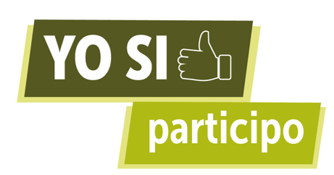
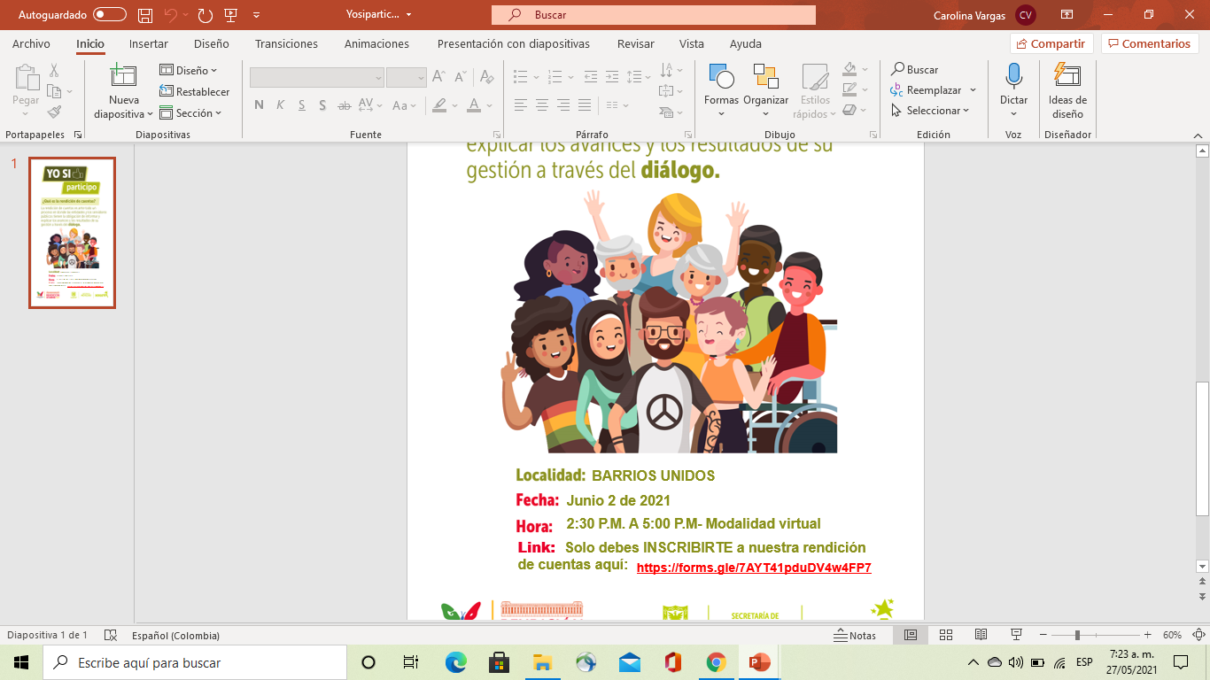
2. ¿QUÉ ES LA RENDICIÓN DE CUENTAS?
Es el proceso conformado por un conjunto de normas, procedimientos, metodologías, estructuras, prácticas y resultados mediante los cuales, las entidades de la administración pública del nivel nacional y territorial y los servidores públicos informan, explican y dan a conocer los resultados de su gestión a los ciudadanos, la sociedad civil, otras entidades públicas y a los organismos de control, a partir de la promoción del diálogo. (Ley 1757 de 2015)
También es:
Una expresión de control social
Es un proceso que se basa en la interrelación del Estado con la ciudadanía
Es la capacidad como organismo público para responder a la ciudadanía sobre los compromisos asumidos.

Slide 7
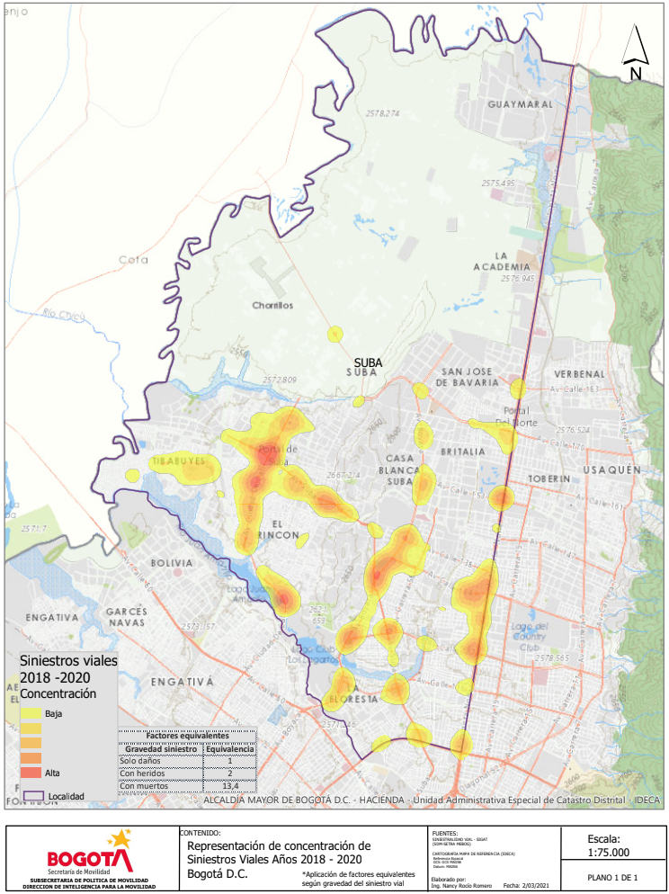
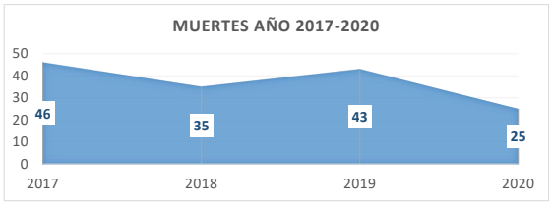

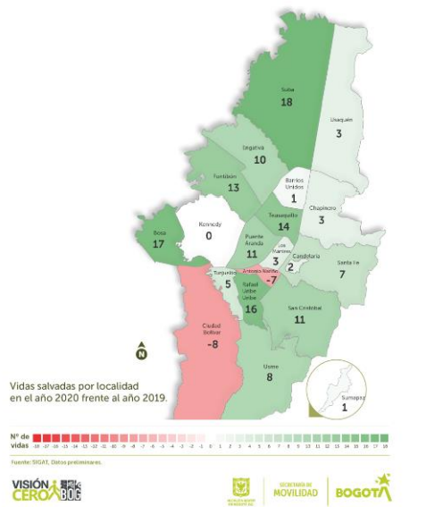
3.1. Siniestralidad
Visión Cero
La Visión Cero es una iniciativa que le da un enfoque ético a la seguridad vial buscando reducir a cero el número de víctimas fatales o heridos graves de siniestros viales.
Suba es una de las localidades con excelente indicador de vidas salvadas por siniestros de tránsito en 2020, 18 vidas salvadas respecto al primer semestre de 2019.
La siniestralidad en la localidad se concentra principalmente en:
Avenida Suba con Avenida Ciudad de Cali
Avenida Suba con Carrera 91
Avenida Boyacá con Avenida Suba
Avenida Boyacá con Calle 127
Autopista Norte con Calla 134
Autopista Norte con Calla 127
Autopista Norte con Calla 153
Fuente: SIGAT II, Secretaría Distrital de Movilidad (Información preliminar susceptible a cambios por mejoras en las bases de datos)

Slide 8
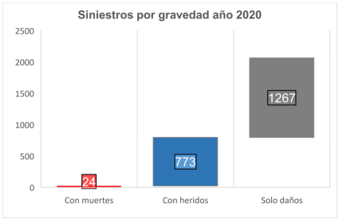
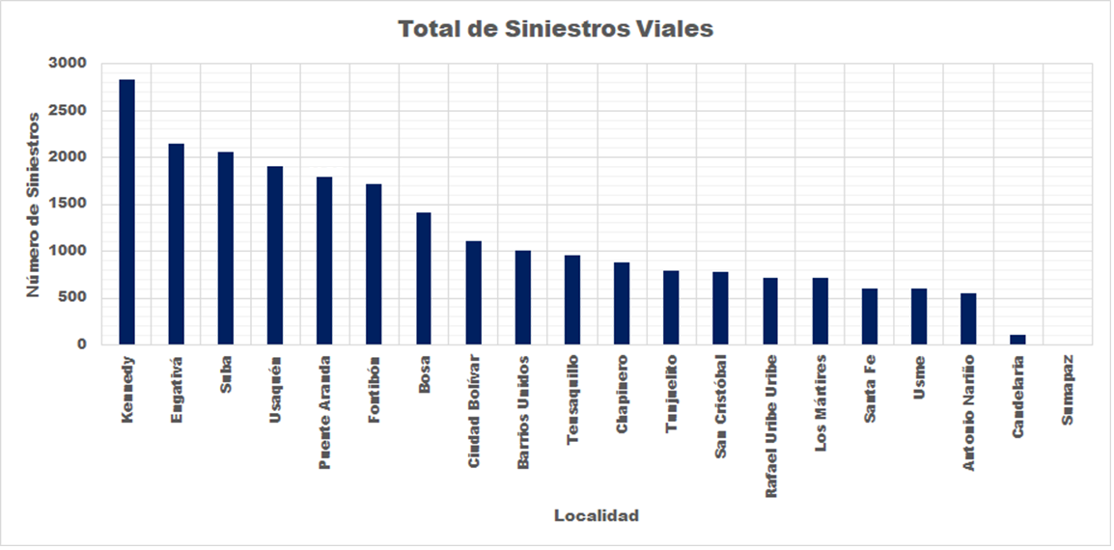

3.1. Siniestralidad
Análisis del: 01 de enero al 31 de diciembre de 2020
2.064
En 2020 el 1% de los siniestros tuvieron víctimas fatales
Ocurrió un siniestro grave cada 11 horas
Ocurrió un siniestro con muertes cada 15 días
Se ubica en el 3 lugar con 2064 siniestros viales lo que equivale al 9,09% de los siniestros de la ciudad
Se ubica en el 15° lugar con 24 siniestros viales con víctimas fatales.
Notas:
1. Año 2020 datos preliminares, susceptibles de modificación.
2. Los datos de siniestralidad vial son obtenidos del Sistema de Información Geográfica de Accidentes de Tránsito de Bogotá – SIGAT, incluye los siniestros viales con reporte a la Seccional de Tránsito y Transporte de la Policía Metropolitana de Bogotá y con diligenciamiento de IPAT (Informe Policial de Accidentes de Tránsito) conforme lo establecido en la Resolución 11268 de 2012 del Ministerio de Transporte

Slide 9
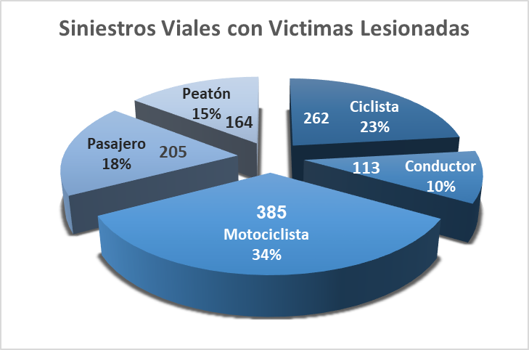
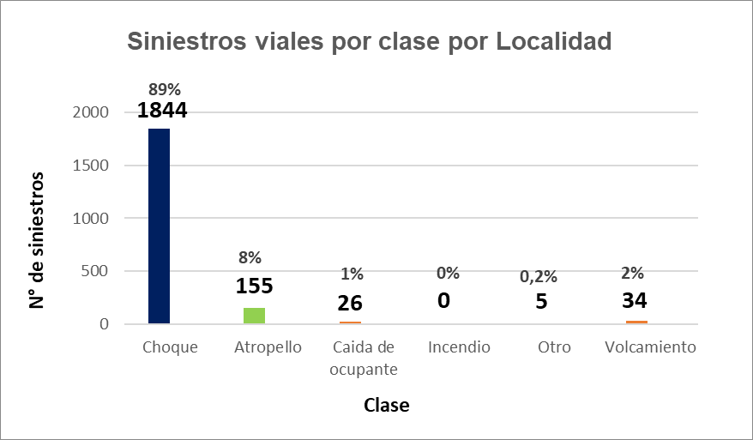
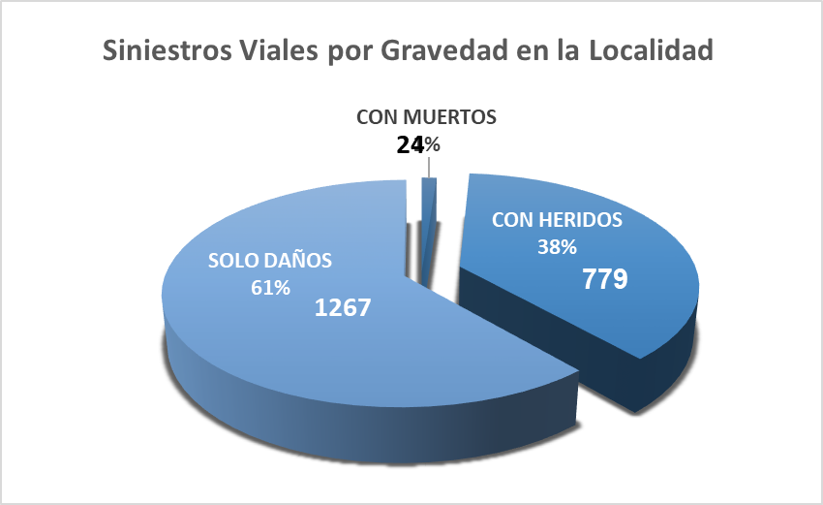
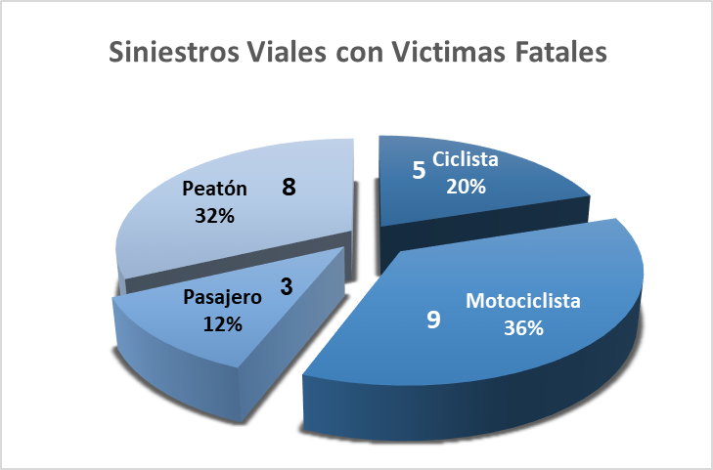

3.1. Siniestralidad
Análisis del: 01 de enero al 31 de diciembre de 2020
89%
36%
34%
De los Siniestros viales son Choques
De las víctimas fatales son Motociclistas
De las víctimas lesionadas son Motociclistas
Notas:
1. Año 2020 datos preliminares, susceptibles de modificación.
2. Los datos de siniestralidad vial son obtenidos del Sistema de Información Geográfica de Accidentes de Tránsito de Bogotá – SIGAT, incluye los siniestros viales con reporte a la Seccional de Tránsito y Transporte de la Policía Metropolitana de Bogotá y con diligenciamiento de IPAT (Informe Policial de Accidentes de Tránsito) conforme lo establecido en la Resolución 11268 de 2012 del Ministerio de Transporte

Slide 10
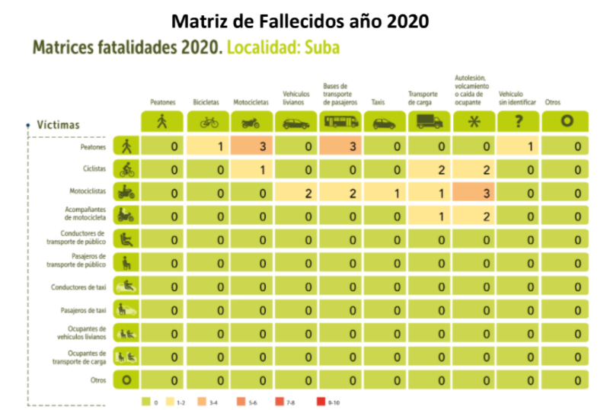
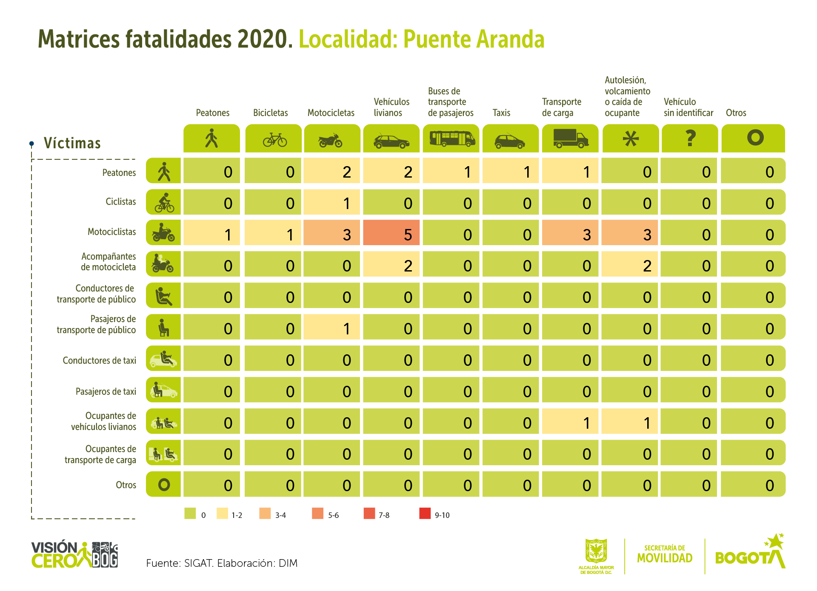
3.1. Siniestralidad
Análisis del: 01 de enero al 31 de diciembre de 2020
Interacción de usuarios vulnerables con los modos de transporte
Se presentó 1 víctimas fatales entre peatón y Bicicleta.
Se presentó 1 víctima fatal entre bicicleta y motocicleta.
La situación más riesgosa es la interacción de los motociclistas con Buses, transporte de carga y caída de ocupante situación que está generando el mayor número de víctimas fatales
Notas:
1. Año 2020 datos preliminares, susceptibles de modificación.
2. Los datos de siniestralidad vial son obtenidos del Sistema de Información Geográfica de Accidentes de Tránsito de Bogotá – SIGAT, incluye los siniestros viales con reporte a la Seccional de Tránsito y Transporte de la Policía Metropolitana de Bogotá y con diligenciamiento de IPAT (Informe Policial de Accidentes de Tránsito) conforme lo establecido en la Resolución 11268 de 2012 del Ministerio de Transporte

Slide 11
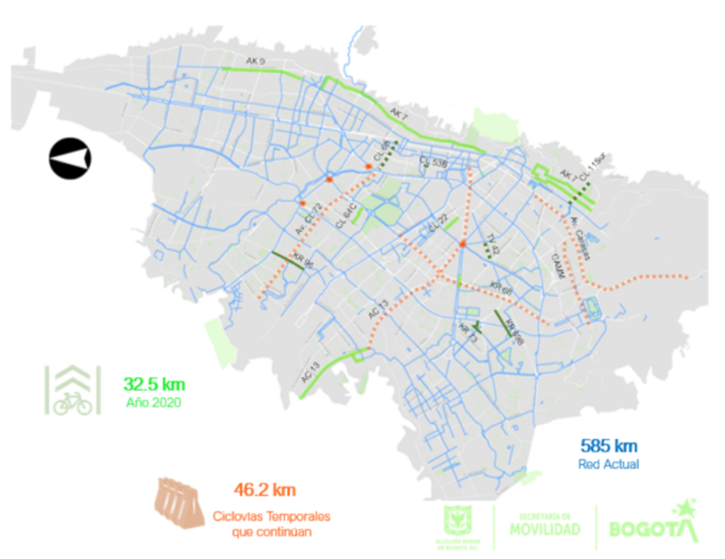

3.2. Bicicleta y Peatón
Apoyo para el funcionamiento de las Ciclovías temporales:
Av. Suba

Slide 12

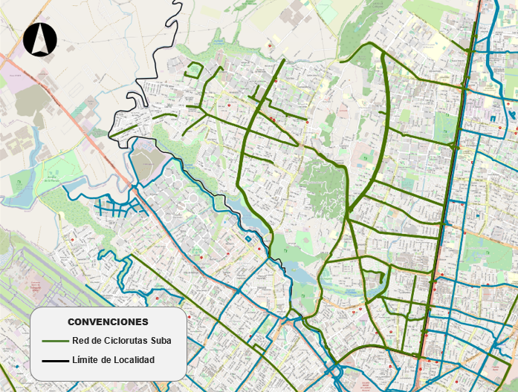





RED DE CICLORUTAS
86,9 Km
Equivalente al 14,89% de la red de la ciudad
CICLOPARQUEADEROS
Cicloparqueaderos Públicos
8
BICICLETAS REGISTRADAS
3
Cicloparqueaderos Privados
3.276 Bicicletas
Cicloparqueaderos TransMilenio
1
Jornadas de registro Bici 22
TOTAL DE CUPOS 2020
2.703
DEMANDA DE VIAJES
CICLOVÍAS TEMPORALES
133.871 viajes/día
3,9 Km
Equivalente al 15,2% de la demanda de viajes de la ciudad
Equivalente al 4,64 % de la red de la ciudad

Slide 13
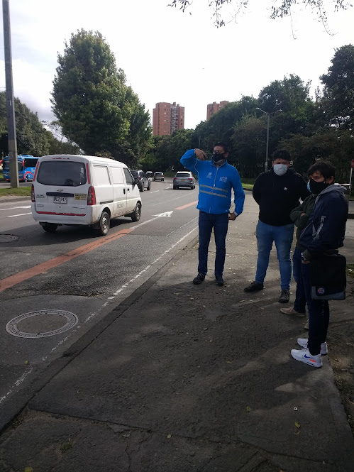
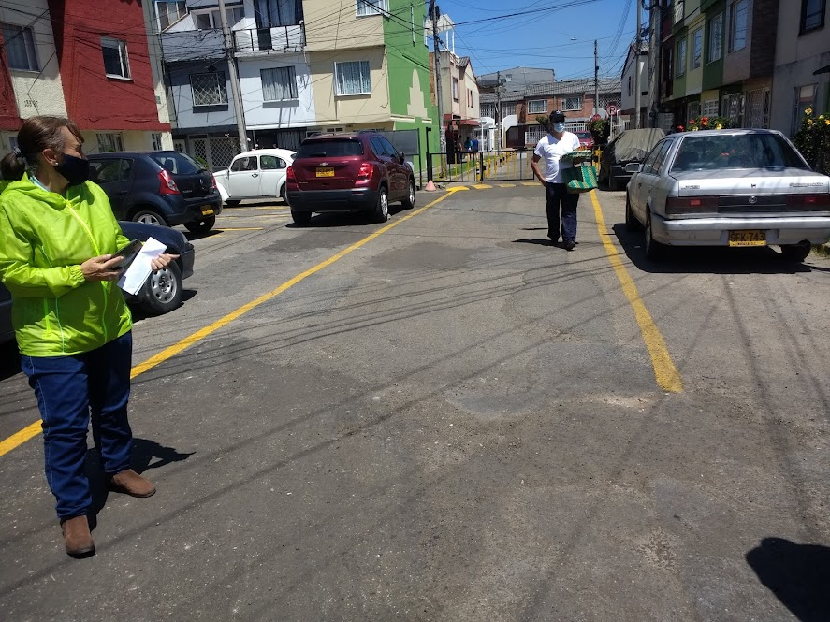

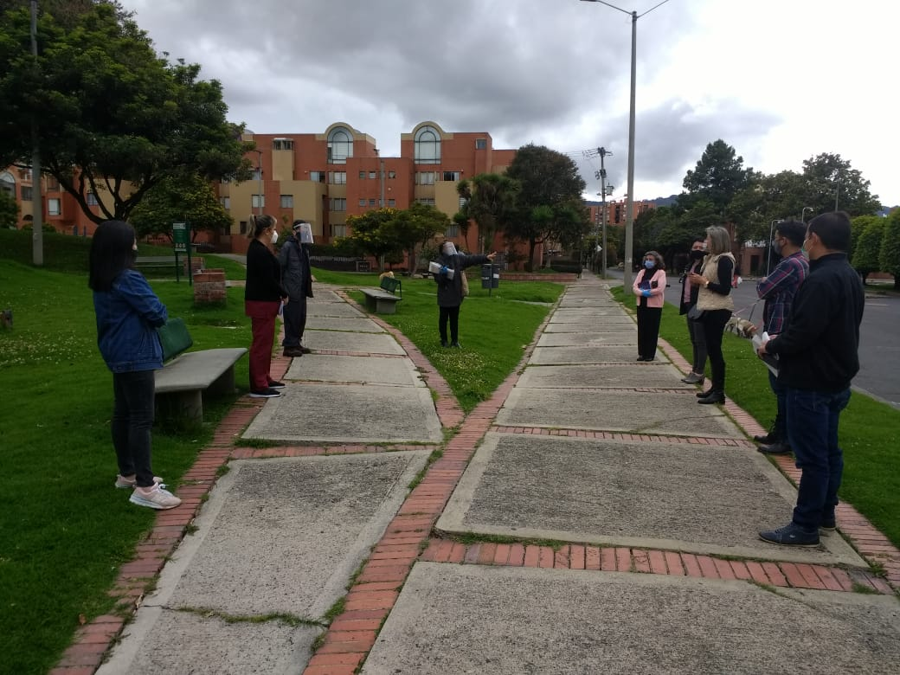
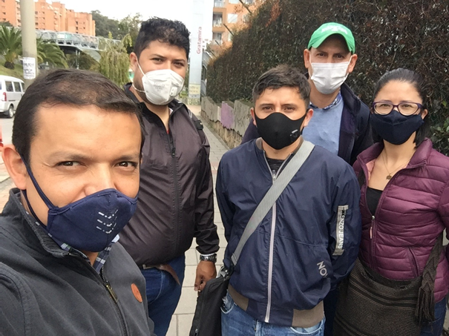
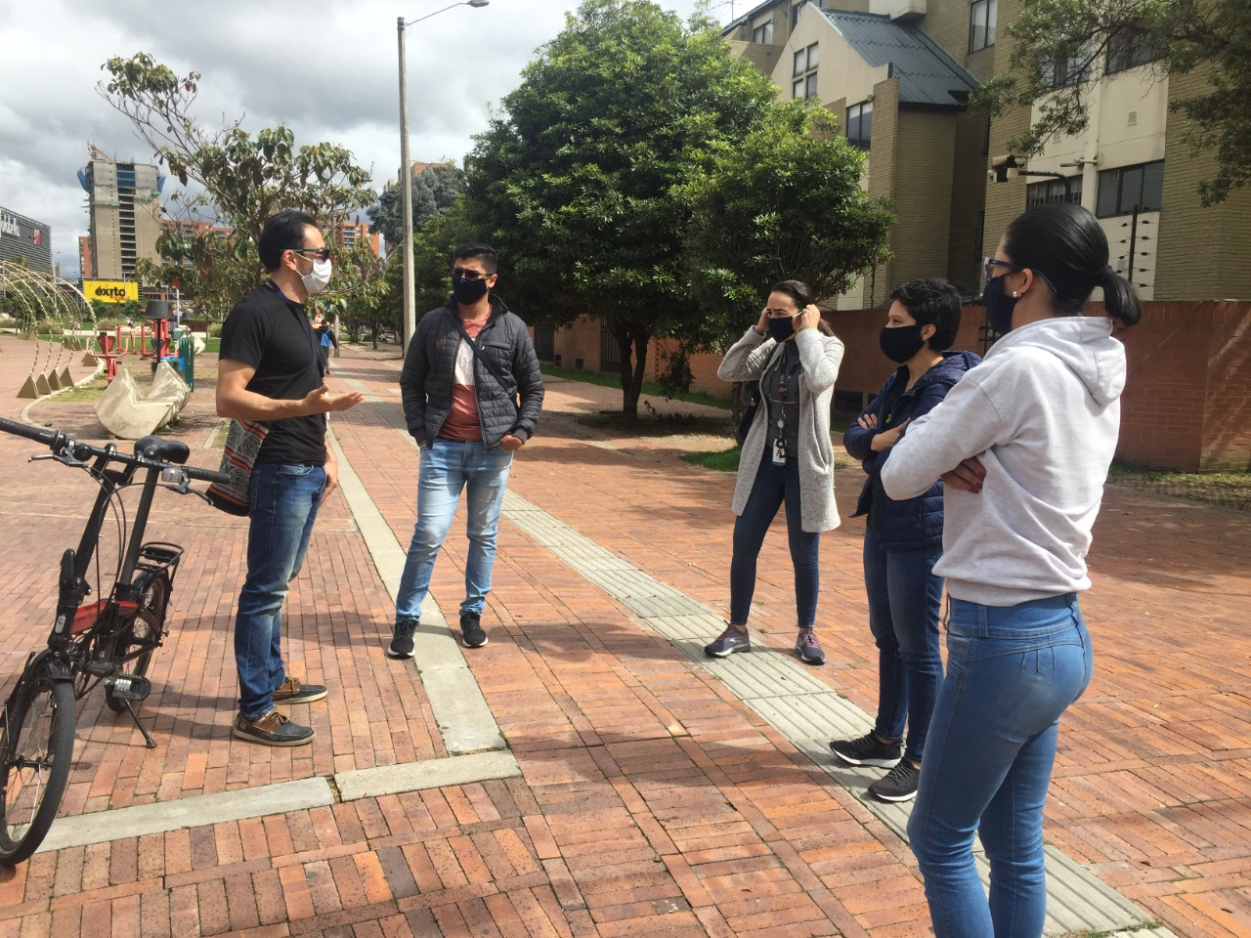
3.3. Acciones de la SGV
Coordinación con el sector de movilidad sobre los requerimientos de la localidad
Monitoreo y recorridos de Administración Vial (R.A.V) en principales corredores viales.
Visitas técnicas sobre requerimientos de la comunidad para disminuir congestión y siniestralidad.
Articulación y trabajo interinstitucional.
Implementación y seguimiento a pruebas pilotos.

Slide 14

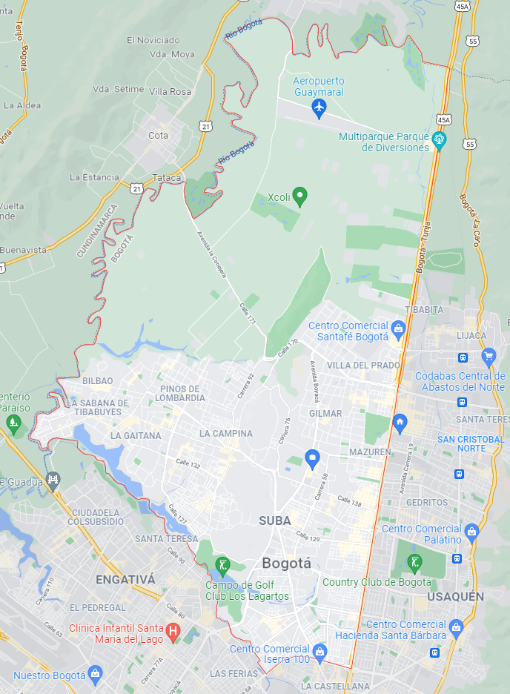



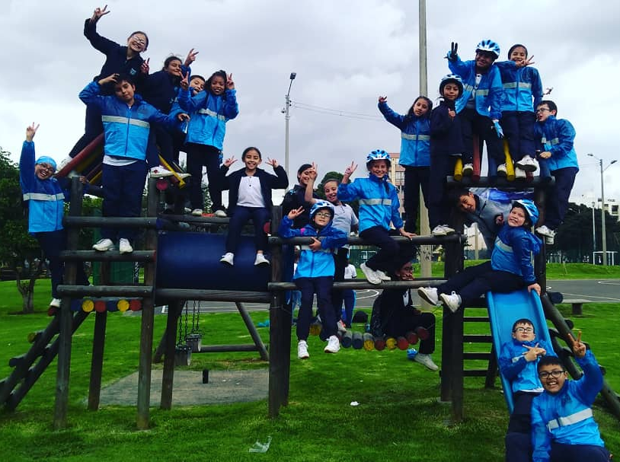


Colegios
atendidos
Cantidad de viajes
3.4. Al Colegio en Bici - ACB
8
12.850
Acompañamiento y control del tránsito a los biciusuarios de la estrategia "Al Colegio en Bici
Rutas de confianza
Estudiantes beneficiados
10
432
Las actividades desarrollar con los estudiantes beneficiados del proyecto Al Colegio en Bici, son:
Acompañamiento en rutas de confianza y ciclo-expediciones por grupos pequeños.
Control y armonización entre actores viales
Campañas pedagógicas sobre el uso de los bici carriles
Cumplimiento de señales de tránsito y semáforos.
Acciones

Slide 15

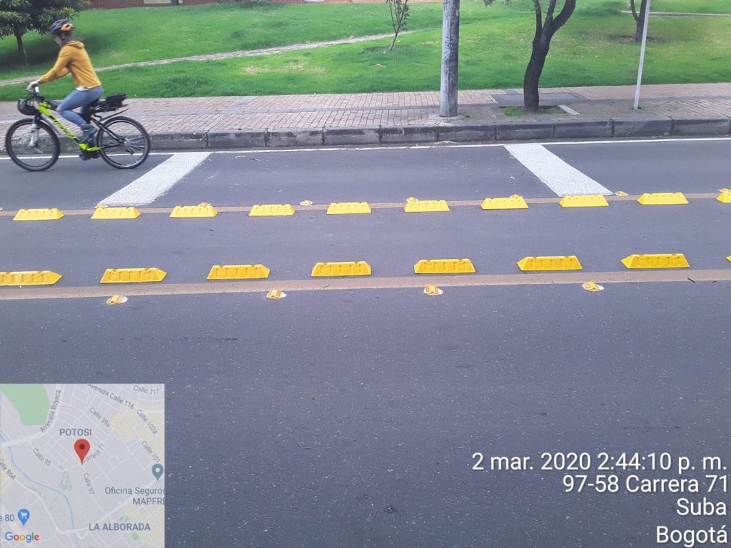

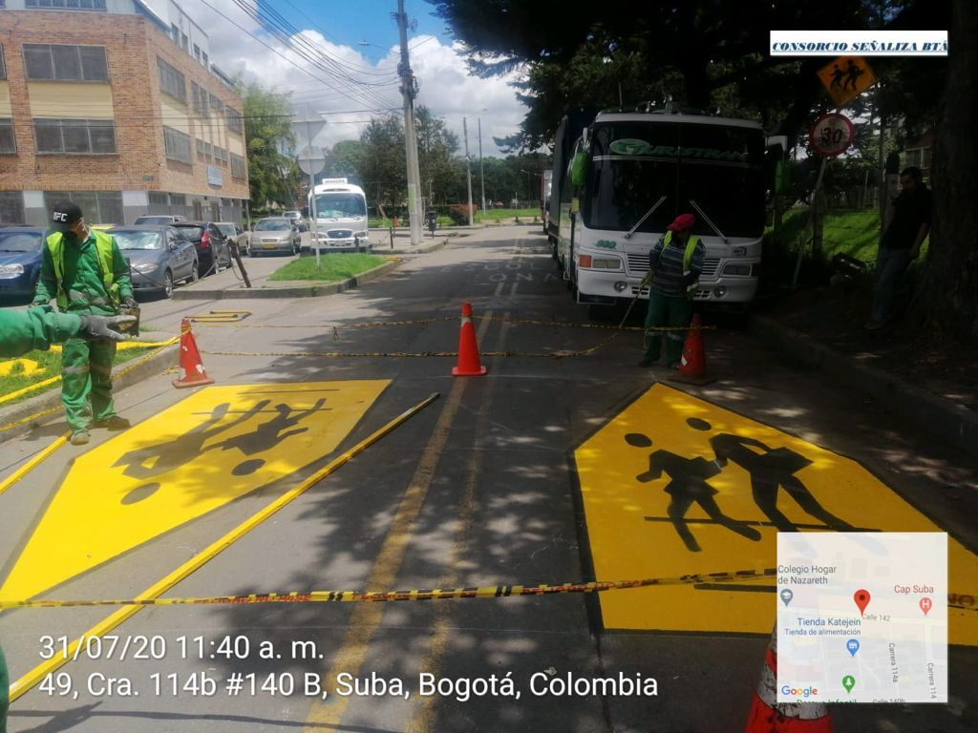


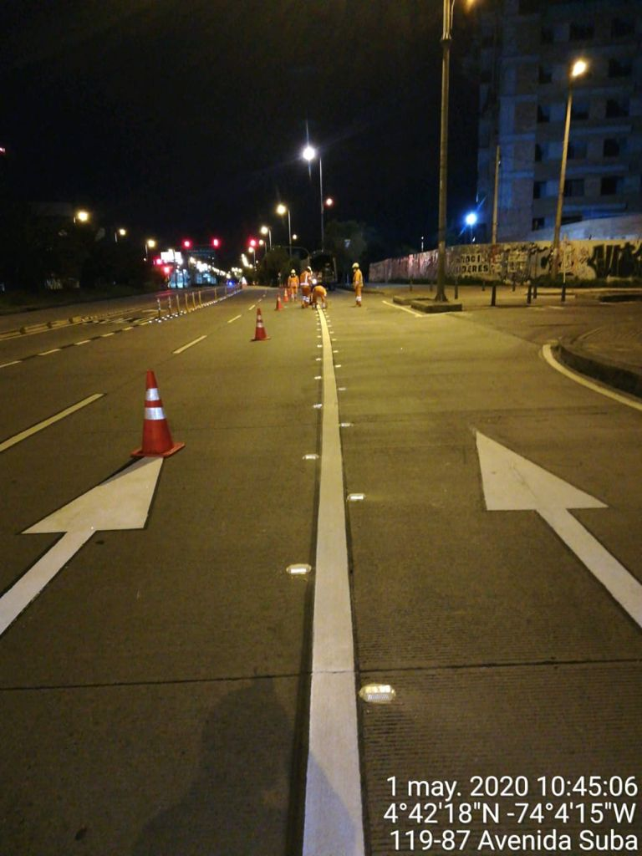


13.365
931
3.5. Señalización
Señales verticales de pedestal instaladas
Realizar mantenimiento a señales verticales de pedestal
Las intervenciones para la Localidad de Suba estuvieron enfocadas en:
Mantenimiento e instalación de señales.
Implementación de señalización Horizontal.
Implementación de Señalización en Zonas Escolares.
Instalación de medidas pacificadoras de tránsito.
13
71
Intervenciones en instituciones educativas con señalización de zona escolar en las vías aledañas
Medidas integrales de gestión de tránsito pacificación o tráfico calmado
8,16
136
Pasos peatonales intervenidos
Km/carril Demarcado

Slide 16





3.6. Semaforización
6
4
Intersecciones Semaforizadas nuevas
KR 53 con CL 138
KR 53 con CL 102A
KR 59 con CL 129
KR 54 con CL 167
Kr 52A con CL 174A (Provisional)
Kr 52A con CL 176 (Provisional)
Complementos sonoros
Av. Boyacá con CL 145
Av. Boyacá con CL 134
KR 54D con CL 183
Av. Villas con CL 127D
Dentro de lo ejecutado para la Localidad de Suba estuvo enfocado en la instalación de los siguientes dispositivos
8
1
Complemento Peatonal
KR 53 con CL 106
KR 53 con CL 108
KR 45A con CL 129
KR 46 con CL 129
Av. Villas con CL 128B
Av. Villas con CL 127
KR 70H con CL 116
KR 71 con CL 116
Complemento Ciclista
KR 95A con CL 139

Slide 17
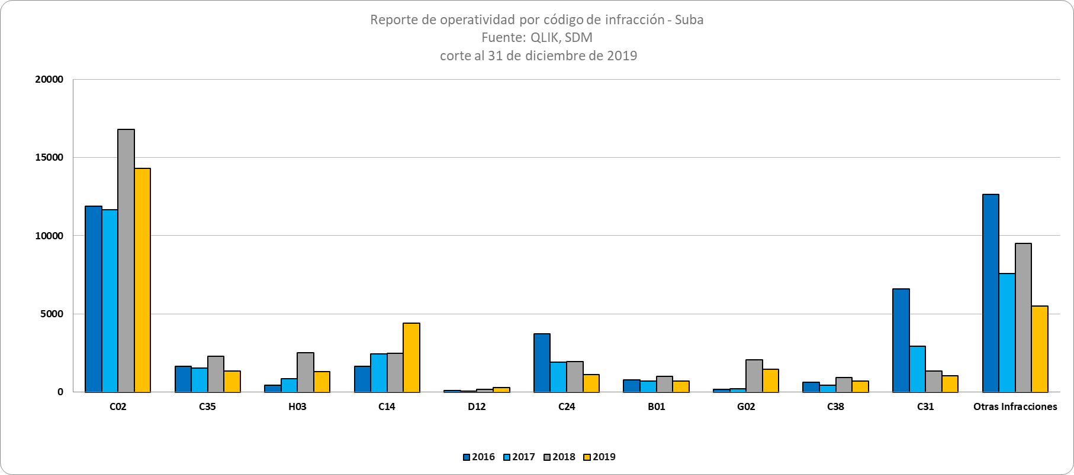
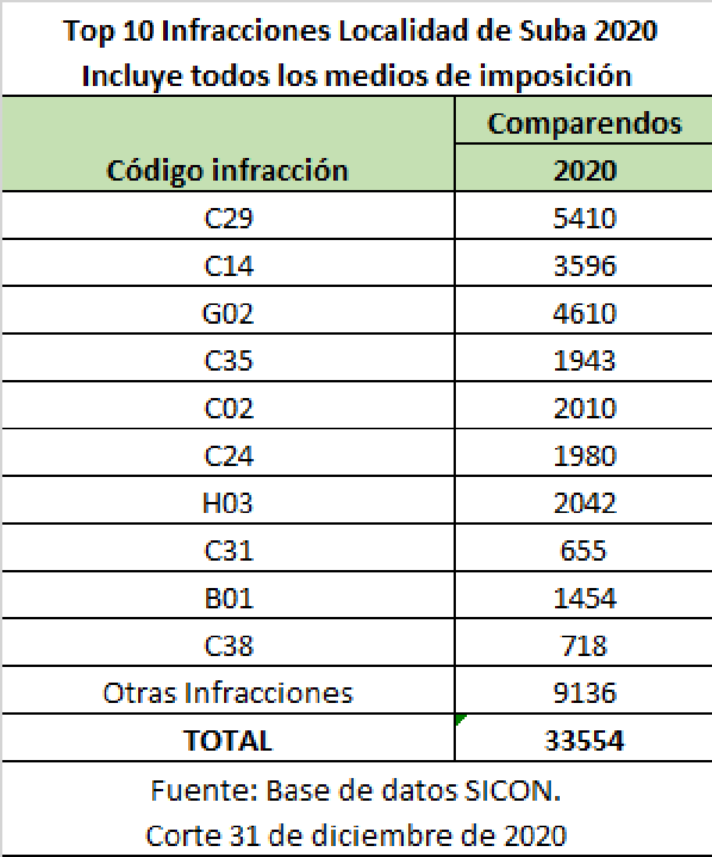
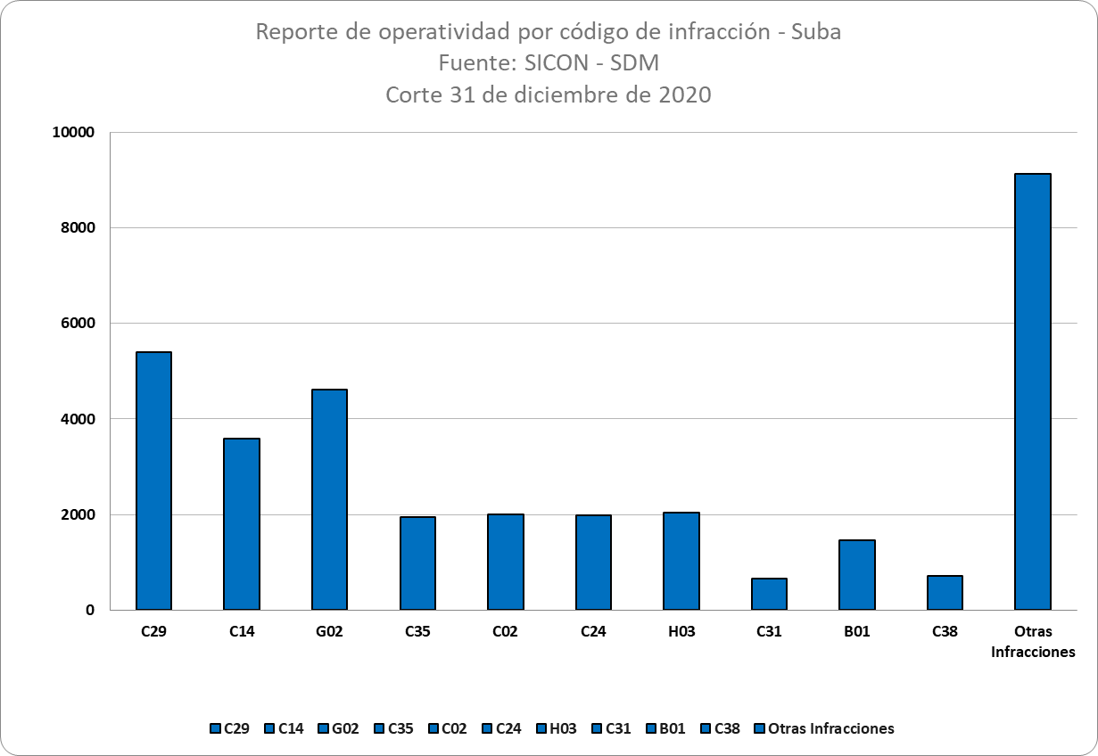
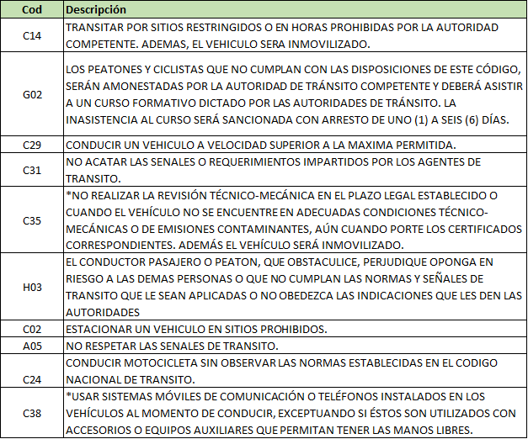
3.7. Control de Tránsito
Reporte consolidado de los comparendos realizados en la localidad de Suba para el periodo de 2020:
Para el periodo de 2016 a 2019 la infracción recurrente fue Estacionar un vehículo (C2) en sitios prohibidos con un total de 54.636 órdenes de comparendo.
Para el periodo de 2020 la infracción recurrente fue Conducir un vehículo a velocidad superior a la máxima permitida (C29) con un total de 5410 órdenes de comparendo.

Slide 18
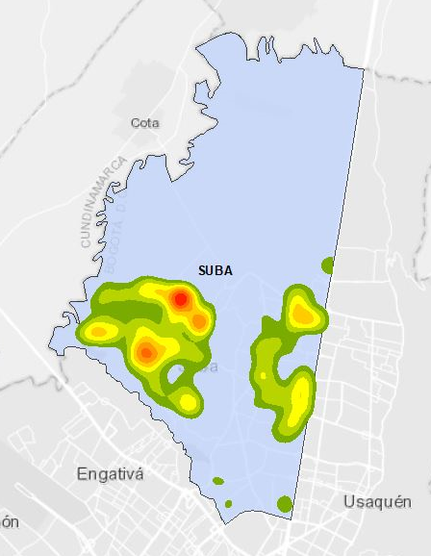



CONCENTRACIÓN DE SOLICITUDES DE OPERATIVOS
Año 2020
Las Zonas donde se concentra la mayoría de las solicitudes para ejecutar Control al Tránsito son:
Av. Suba con Av. Ciudad de Cali
Av. Ciudad de Cali con Calle 132
Av. Suba con Carrera 91

Slide 19


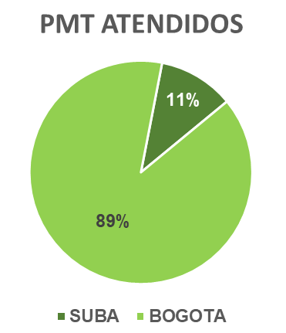
PMT LOCALIDAD SUBA
3.8. Planes de Manejo de Tránsito PMT
11%
71%
29%
67.715 PMT BOGOTÁ
(01 ene- 31 dic 2020)
7.296
5.146*
2.150**
PMT ATENDIDOS
PMT para obras de infraestructura
PMT para obras de infraestructura de servicios públicos
7.296 PMT
SUBA
(01 ene- 31 dic 2020)
*COI: Consolidado de obras de infraestructura
**COOS: consolidado de obras de infraestructura de Servicios Públicos
La Localidad de Suba se ubica en la octava posición en cuanto a la solicitud de PMT con un 11% del total de la ciudad

Slide 20

PROYECTOS EN EJECUCIÓN LOCALIDAD SUBA
CONSTRUCCIÓN PARA LA ADECUACIÓN AL SISTEMA TRANSMILENIO DE LA AVENIDA CONGRESO EUCARÍSTICO (CARRERA 68) DESDE LA CARRERA 9 HASTA LA AUTOPISTA SUR Y OBRAS COMPLEMENTARIAS EN BOGOTÁ, D.C.”
ACTUALIZACIÓN, AJUSTES Y COMPLEMENTACIÓN DE DISEÑOS Y CONSTRUCCIÓN DE LAS OBRAS DE UN (1) PUENTE VEHICULAR EN LA CALLE 129C ENTRE CARRERAS 99A Y 100A, SOBRE EL BRAZO DEL HUMEDAL JUAN AMARILLO, EN BOGOTÁ D.C.
CONSTRUCCIÓN DE LA AV. EL RINCÓN DESDE LA AV. BOYACÁ HASTA LA CARRERA 91 Y DE LA INTERSECCIÓN AV. EL RINCÓN POR AV. BOYACÁ Y OBRAS COMPLEMENTARIAS, EN BOGOTÁ D.C. ACUERDO 645 DE 2016, EN BOGOTÁ D.C.
CONSTRUCCIÓN TRONCAL AV. 68 GRUPO 7 – CALLE 66 – CARRERA 65
CONSTRUCCIÓN TRONCAL AV. 68 GRUPO 8 – CARRERA 65 – CARRERA 48
CONTRATO IDU-351-2020
EN EJECUCIÓN
CONTRATO
IDU-352-2020
EN EJECUCIÓN
CONTRATO
IDU-1636-2020
EN EJECUCIÓN
CONTRATO
IDU-1550-20180
EN EJECUCIÓN
SUBA

Slide 21
PROYECTOS FUTUROS
LOCALIDAD SUBA
PLAN DE DESARROLLO ECONÓMICO, SOCIAL, AMBIENTAL Y DE OBRAS PÚBLICAS DEL DISTRITO CAPITAL 2020-2024 “UN NUEVO CONTRATO SOCIAL Y AMBIENTAL PARA LA BOGOTÁ DEL SIGLO XXI - Artículo 19
1
Avenida La Sirena entre el Canal Córdoba y la Av. Paseo de Los Libertadores
2
Avenida de la Sirena, calle 153 (calzada Costado Sur), desde Canal Córdoba hasta Avenida Boyacá

Slide 22

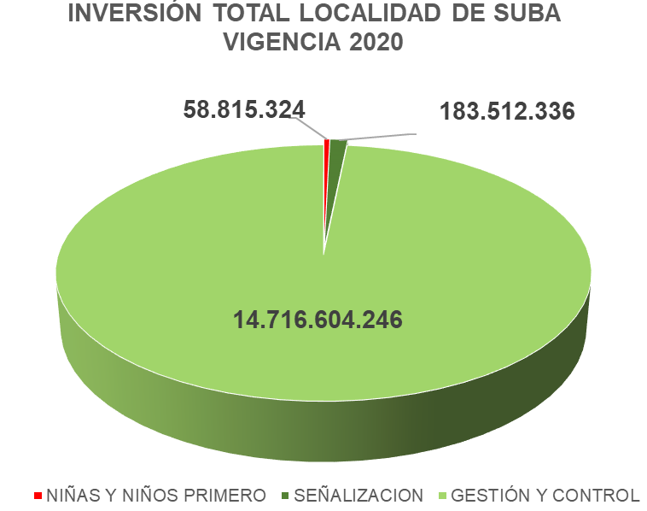
 | PROGRAMA | INVERSIÓN
 | NIÑAS Y NIÑOS PRIMERO | $58.815.324
 | SEÑALIZACIÓN | $183.512.336
 | GESTIÓN Y CONTROL | $14.716.604.246
4. Inversión
La inversión total ejecutada para la Localidad de Puente Aranda asciende al monto de:
$14.958.931.906

Slide 23
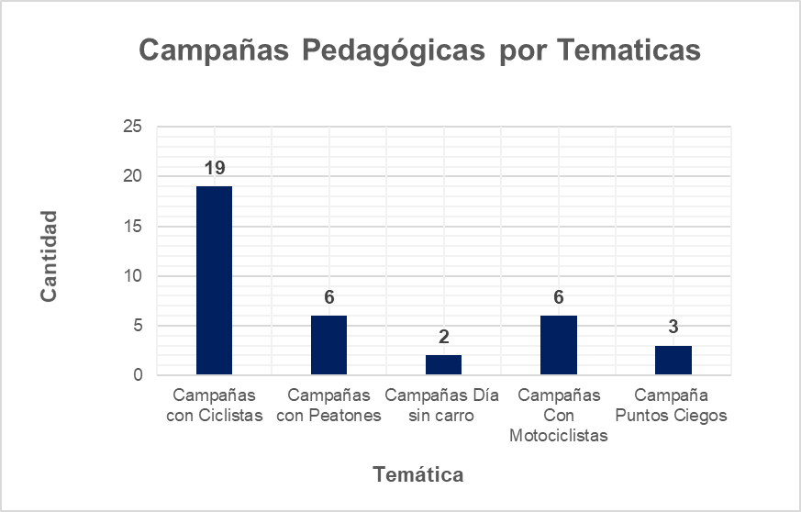
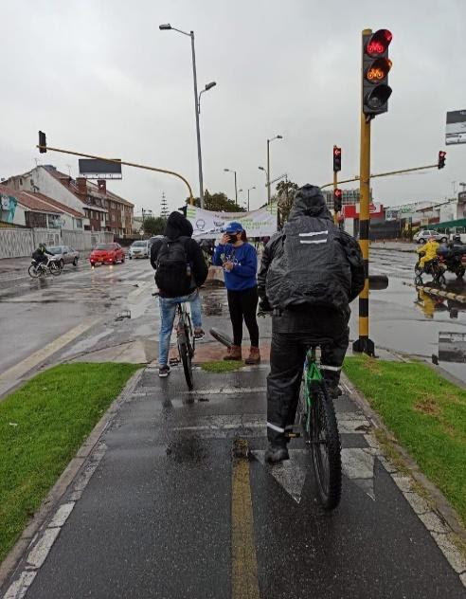
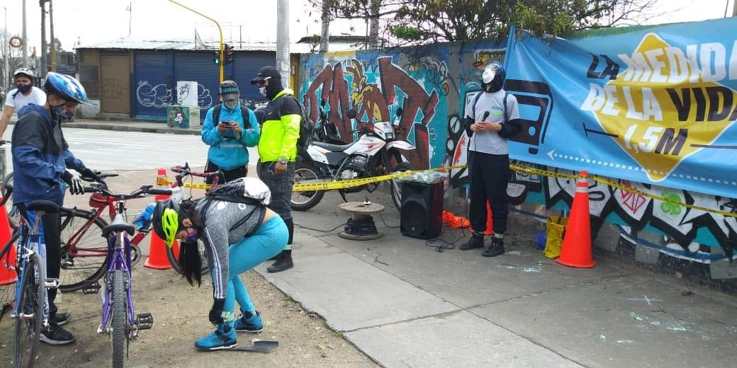
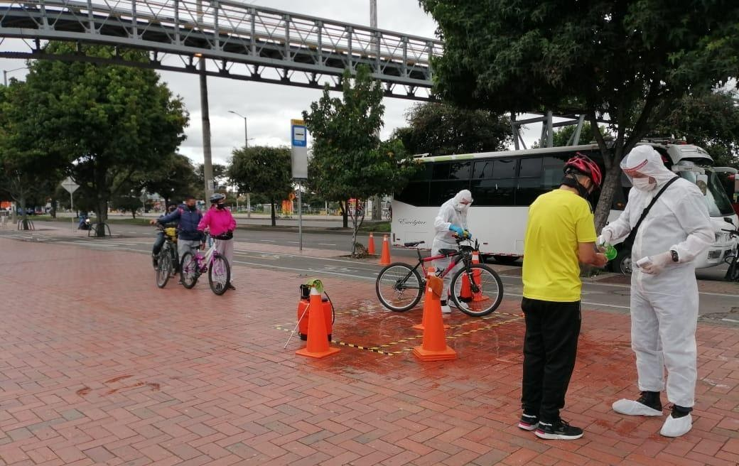
CAMPAÑAS PEDAGÓGICAS
LOCALIDAD DE SUBA
370
TOTAL DE CAMPAÑAS REALIZADAS
36
9,7%
CAMPAÑAS REALIZADAS EN SUBA

Slide 24
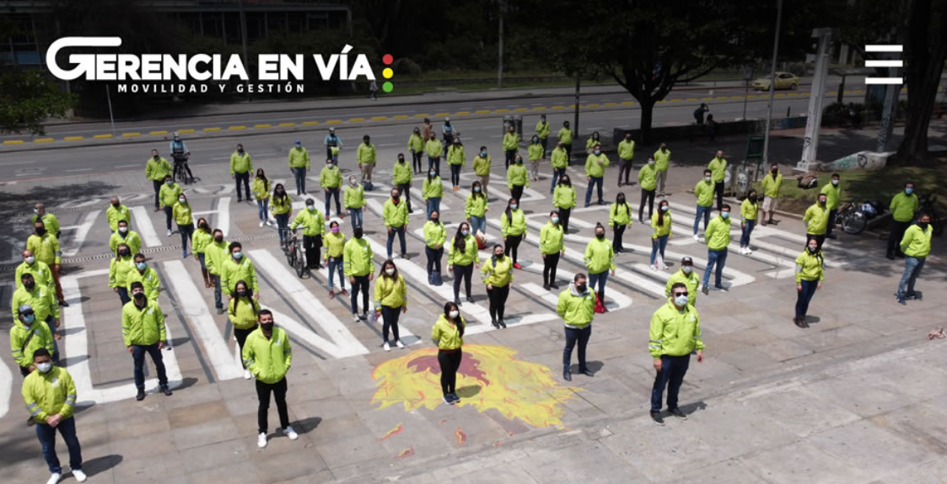
GERENCIA EN VÍA

Slide 25
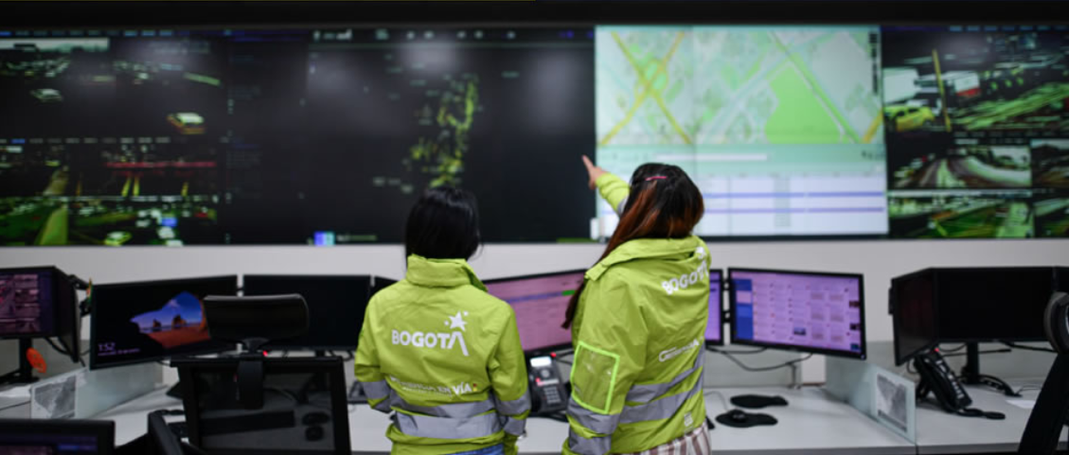
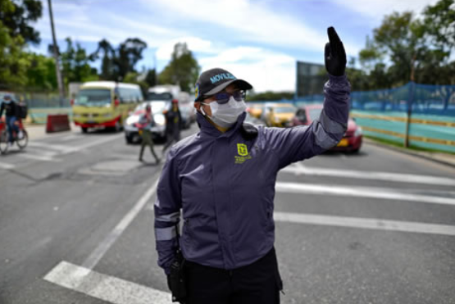
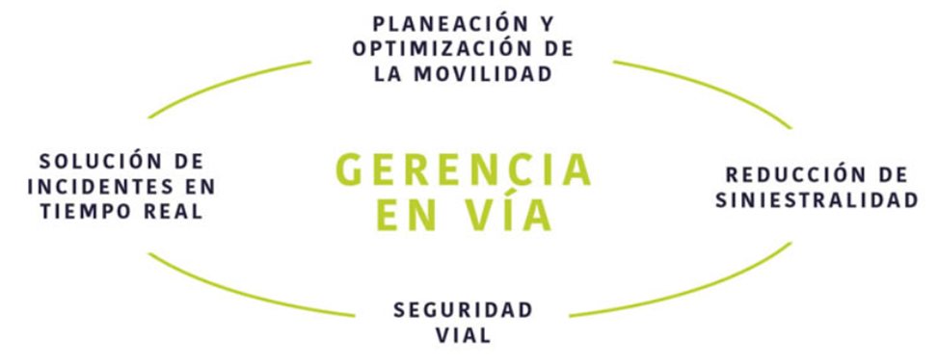
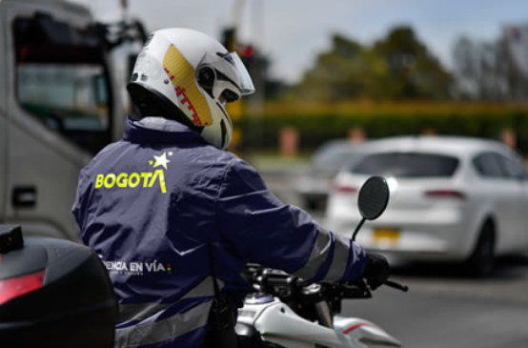
GERENCIA EN VÍA
Cómo funciona?
¿Qué es?
Qué buscamos?

Slide 26



La Oficina de Gestión Social se encarga de promover la incidencia de la participación ciudadana en los proyectos, programas y planes de la Secretaría Distrital de Movilidad, implementando estrategias que le permitan a la comunidad informarse, expresarse y organizarse alrededor de temas de Movilidad desde una perspectiva inclusiva, diferencial y de corresponsabilidad.
5. GESTIÓN SOCIAL

Slide 27
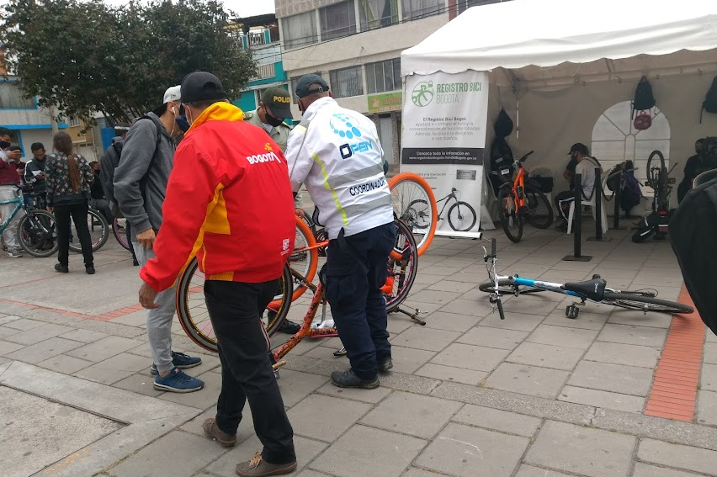
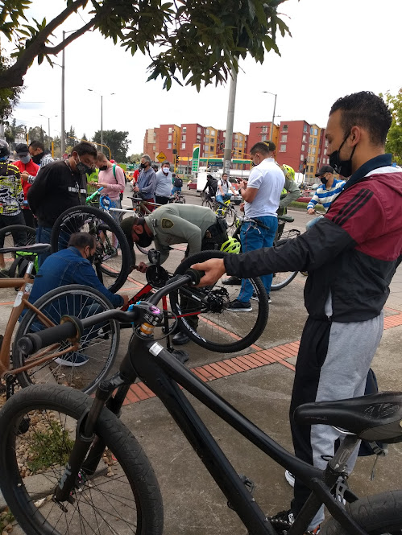
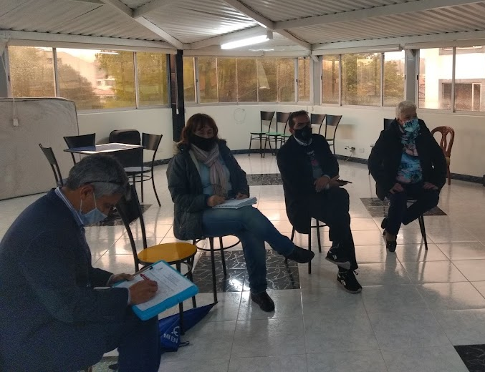
OFICINA DE GESTIÓN SOCIAL
Centros Locales de Movilidad
Son los equipos sociales que se ubican en las 20 localidades del Distrito, cuya presencia facilita los procesos de participación a nivel local, a través de la comunicación directa con la ciudadanía, ejecución de procesos de formación, la gestión de las solicitudes en torno a temas de Movilidad y la socialización de información veraz y oportuna, entre otras acciones.

Slide 28
OFICINA DE GESTIÓN SOCIAL
ENCUENTROS COMUNITARIOS/ REUNIONES CON CIUDADANÍA:
TOTAL DE ACTIVIDADES: 55
CIUDADANOS ATENDIDOS: 371
INFORMACIÓN/ DIVULGACIÓN Y SOCIALIZACIÓN:
TOTAL DE ACTIVIDADES:130
CIUDADANOS ATENDIDOS: 611
PLAN INSTITUCIONAL DE PARTICIPACIÓN (PIP) 2020
REUNIONES INTERINSTITUCIONALES:
TOTAL DE ACTIVIDADES: 246
RECORRIDOS:
TOTAL DE ACTIVIDADES: 31
CIUDADANOS ATENDIDOS: 19
PROCESO DE FORMACIÓN PARA LA PARTICIPACIÓN:
TOTAL DE ACTIVIDADES: 16
CIUDADANOS ATENDIDOS: 1593
COMISIÓN DE MOVILIDAD:
TOTAL DE ACTIVIDADES: 3
CIUDADANOS ATENDIDOS: 29

Slide 29
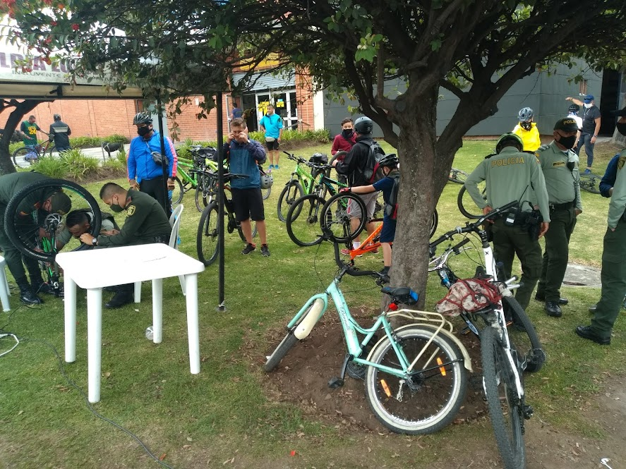
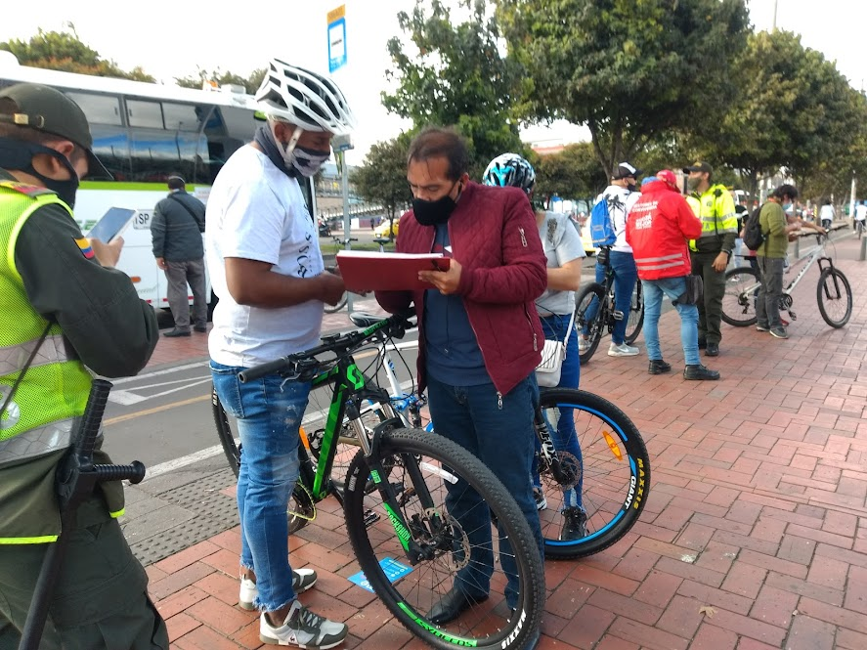
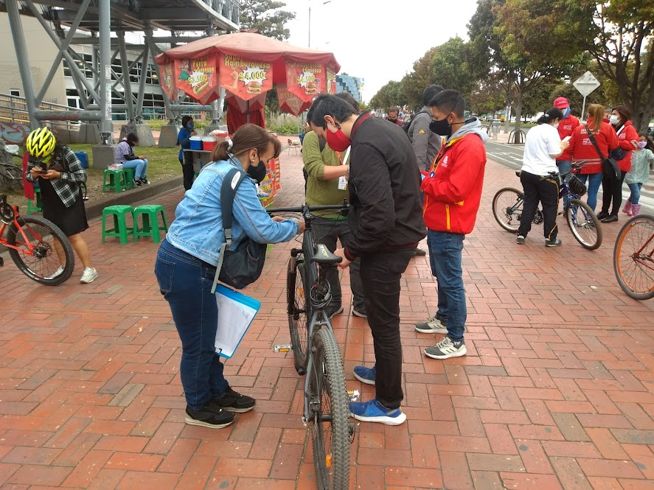
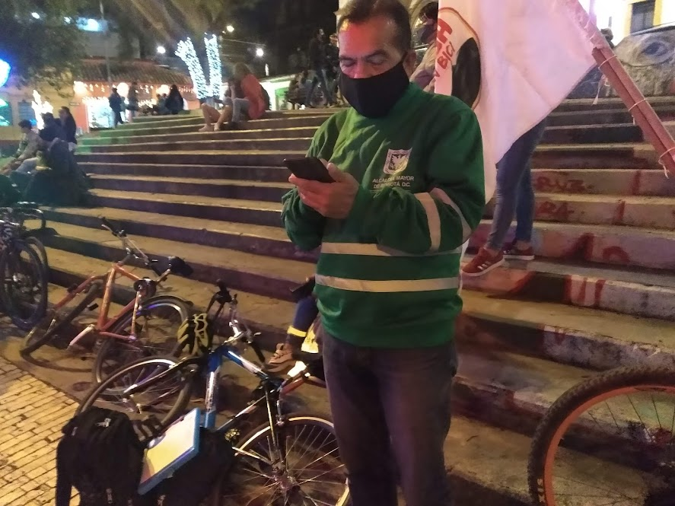
ACTIVIDADES DESTACADAS EN SUBA
INSTALACIÓN CONSEJO LOCAL DE LA BICICLETA
JORNADAS DE REGISTRO DE BICICLETAS
FESTIVAL DE LA BICICLETA
GRAN TRASNOCHÓN BICILEGAL

Slide 30

TRANSPARENCA Y ACCESO A LA INFORMACIÓN Y ANTICORRUPCIÓN Y ATENCIÓN AL CIUDADANO
Rendición de cuentas locales
Notes:
Revisar definiciones

Slide 31



